Slide 1
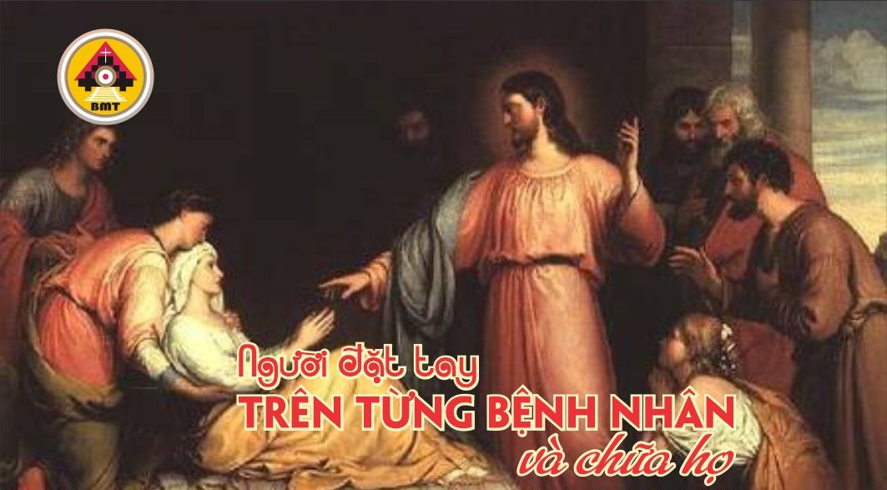

THỨ TƯ TUẦN XXII THƯỜNG NIÊN A

Slide 2
Ca Nhập Lễ
Lạy Chúa, xin thương tôi, vì tôi ân cần kêu van Chúa suốt ngày; Lạy Chúa, vì Chúa nhân hậu, khoan dung và giàu lượng từ bi đối với những ai kêu cầu Chúa.

Slide 3

Bài Đọc 1: 1 Cr 3, 1-9
“Chúng tôi là những người phụ tá của Thiên Chúa, còn anh em là cánh đồng của Thiên Chúa, là toà nhà của Thiên Chúa”.
Trích thư thứ nhất của Thánh Phaolô Tông đồ gửi tín hữu Côrintô.

Slide 4
Đáp Ca
Tv 32, 12-13. 14-15. 20-21
Đáp: Phúc thay dân tộc mà Chúa chọn làm cơ nghiệp riêng mình (c. 12b).

Slide 5
Alleluia: 2 Tm 1, 10b
Alleluia-alleluia: – Ðấng Cứu Chuộc chúng ta là Ðức Giêsu Kitô, đã dùng Tin Mừng tiêu diệt sự chết, và chiếu soi sự sống. – Alleluia.

Slide 6
Phúc Âm: Lc 4, 38-44

Slide 7


Slide 8

DÂNG LỄ

Slide 9
CA HIỆP LỄ
Lạy Chúa, vĩ đại thay lòng nhân hậu Chúa, lòng nhân hậu Ngài dành để cho những ai kính sợ Ngài.

Slide 10
THỨ TƯ TUẦN XXII THƯỜNG NIÊN A

